Slide 1

CHỦ ĐỀ : TỰ GIÁC LÀM VIỆC CỦA MÌNH
BÀI 17 : TỰ GIÁC HỌC TẬP

Slide 2



Slide 3



Slide 4


Slide 5
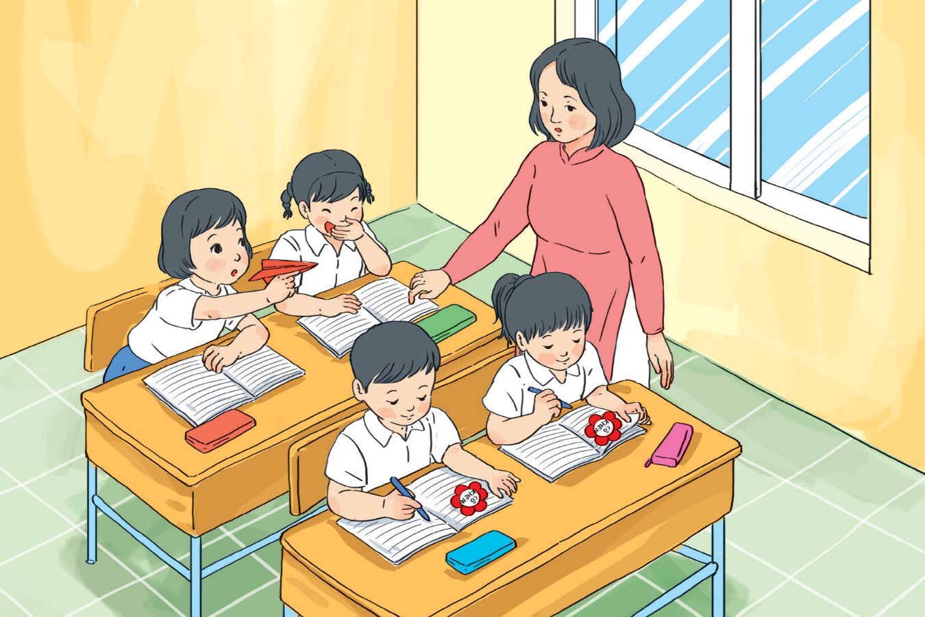
Bài 17:Tự giác học tậ
Bạn nào đã tự giác học tập, bạn nào chưa tự giác học tập?
Bài 17:
Cô nhắc rồi, sao em vẫn chưa viết bài?
Bạn nào đã tự giác học tập, bạn nào chưa tự giác học tập?
Vì sao em cần tự giác học tập ?

Slide 6


Slide 7


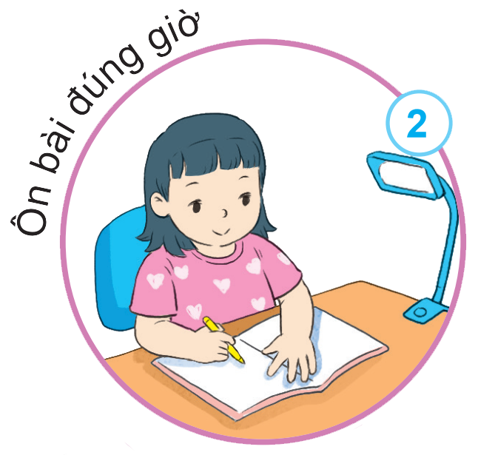
Bài 17:Tự giác học tập
Bài 17:
Bạn nào dưới đây đã tự giác học tập? Vì sao?

Slide 8

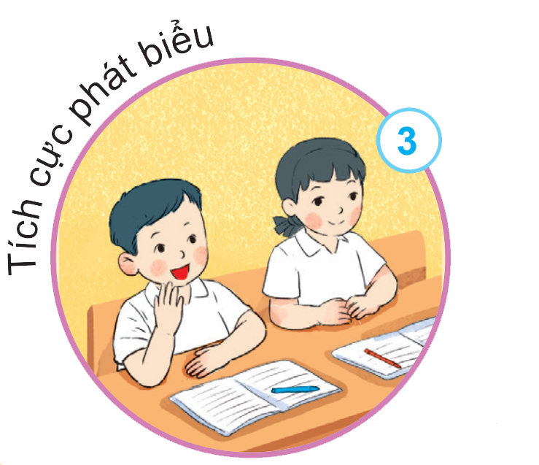

Bài 17:Tự giác học tập
Bài 17:
Bạn nào dưới đây đã tự giác học tập? Vì sao?

Slide 9

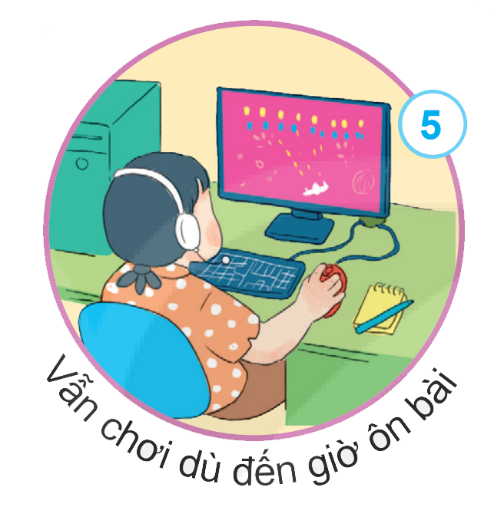
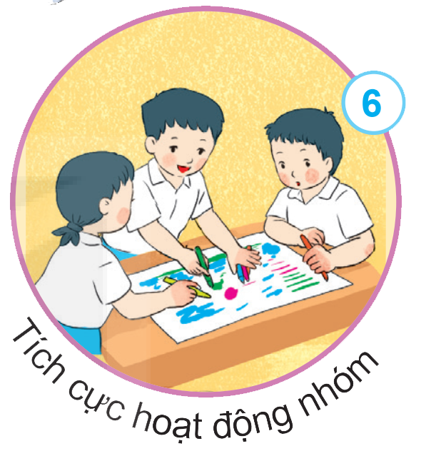
Bài 17:Tự giác học tập
Bài 17:
Bạn nào dưới đây đã tự giác học tập? Vì sao?

Slide 10

Bài 17:Tự giác học tập
Bài 17:

Slide 11
Bài 17:Tự giác học tập
Bài 17:

Slide 12

Em đã tự giác học tập chưa? Hãy chia sẻ với các bạn.
Bài 17:

Slide 13


Slide 14

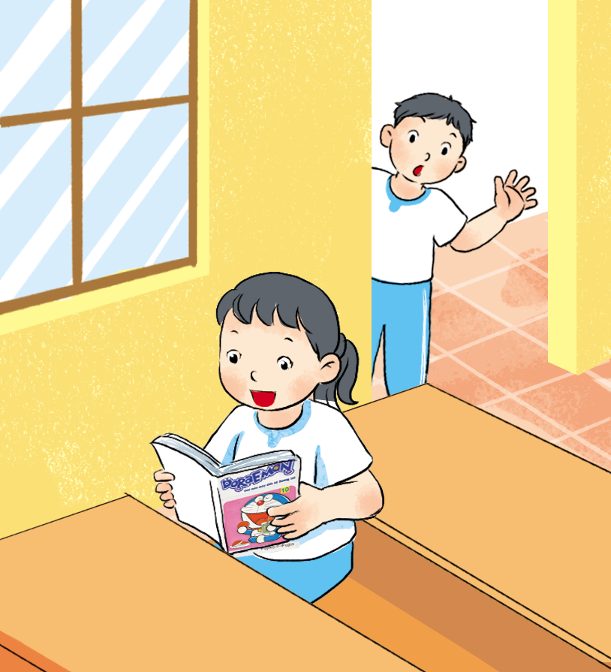
Bài 17:Tự giác học tập
Em hãy đưa ra lời khuyên cho bạn
Em hãy đưa ra lời khuyên cho bạn.
Bài 17:
Bạn không ra tập thể dục à?
Mình thích đọc
truyện hơn!

Slide 15

Em rèn thói quen tự giác học tập ở trường, ở nhà.
Em luôn tự giác học hành
Chuyên cần, tích cực mới thành trò ngoan.

